Slide 1
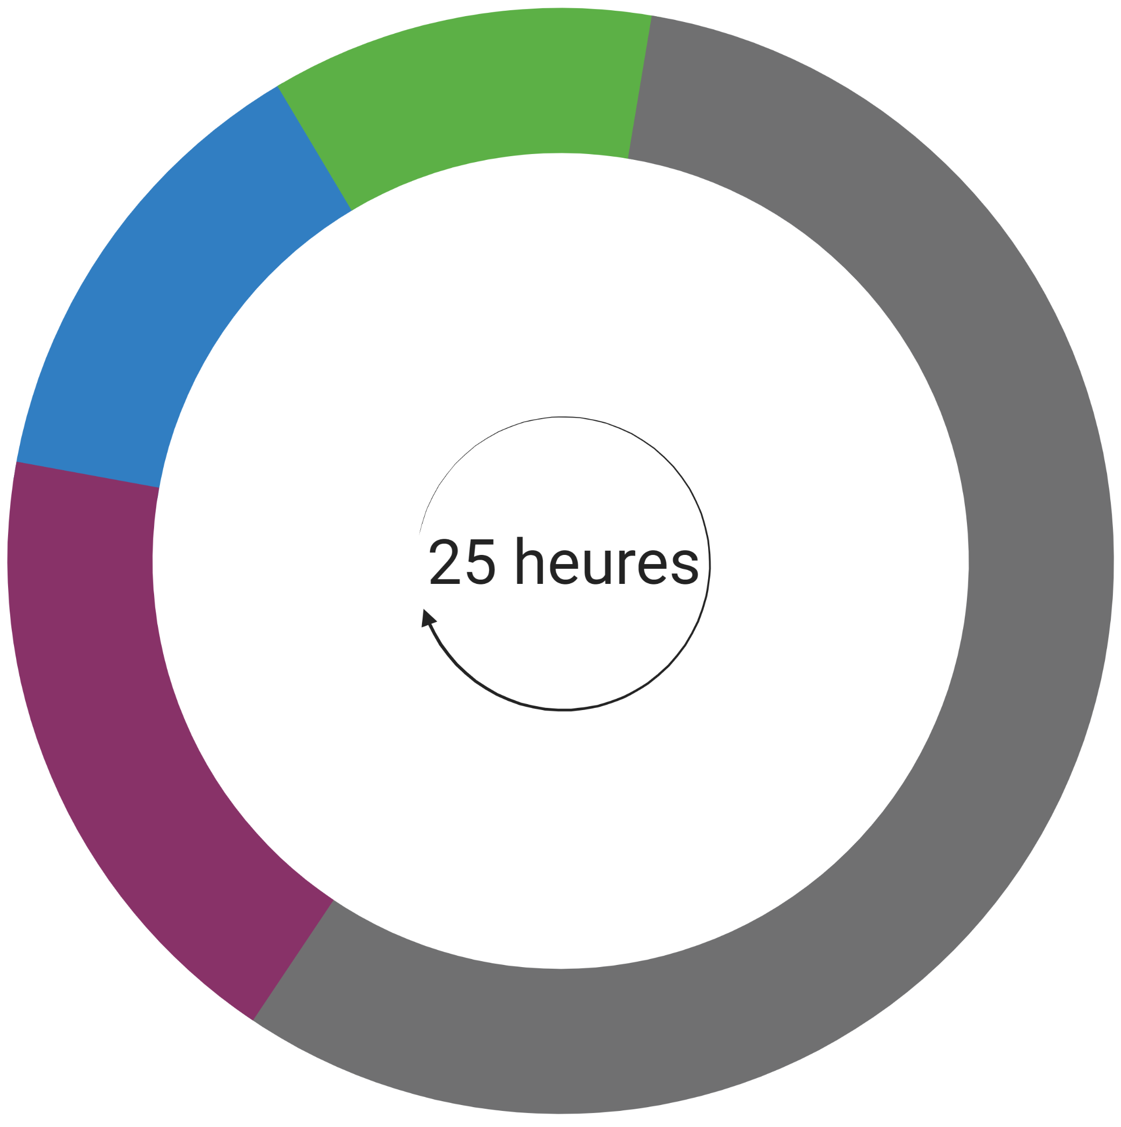
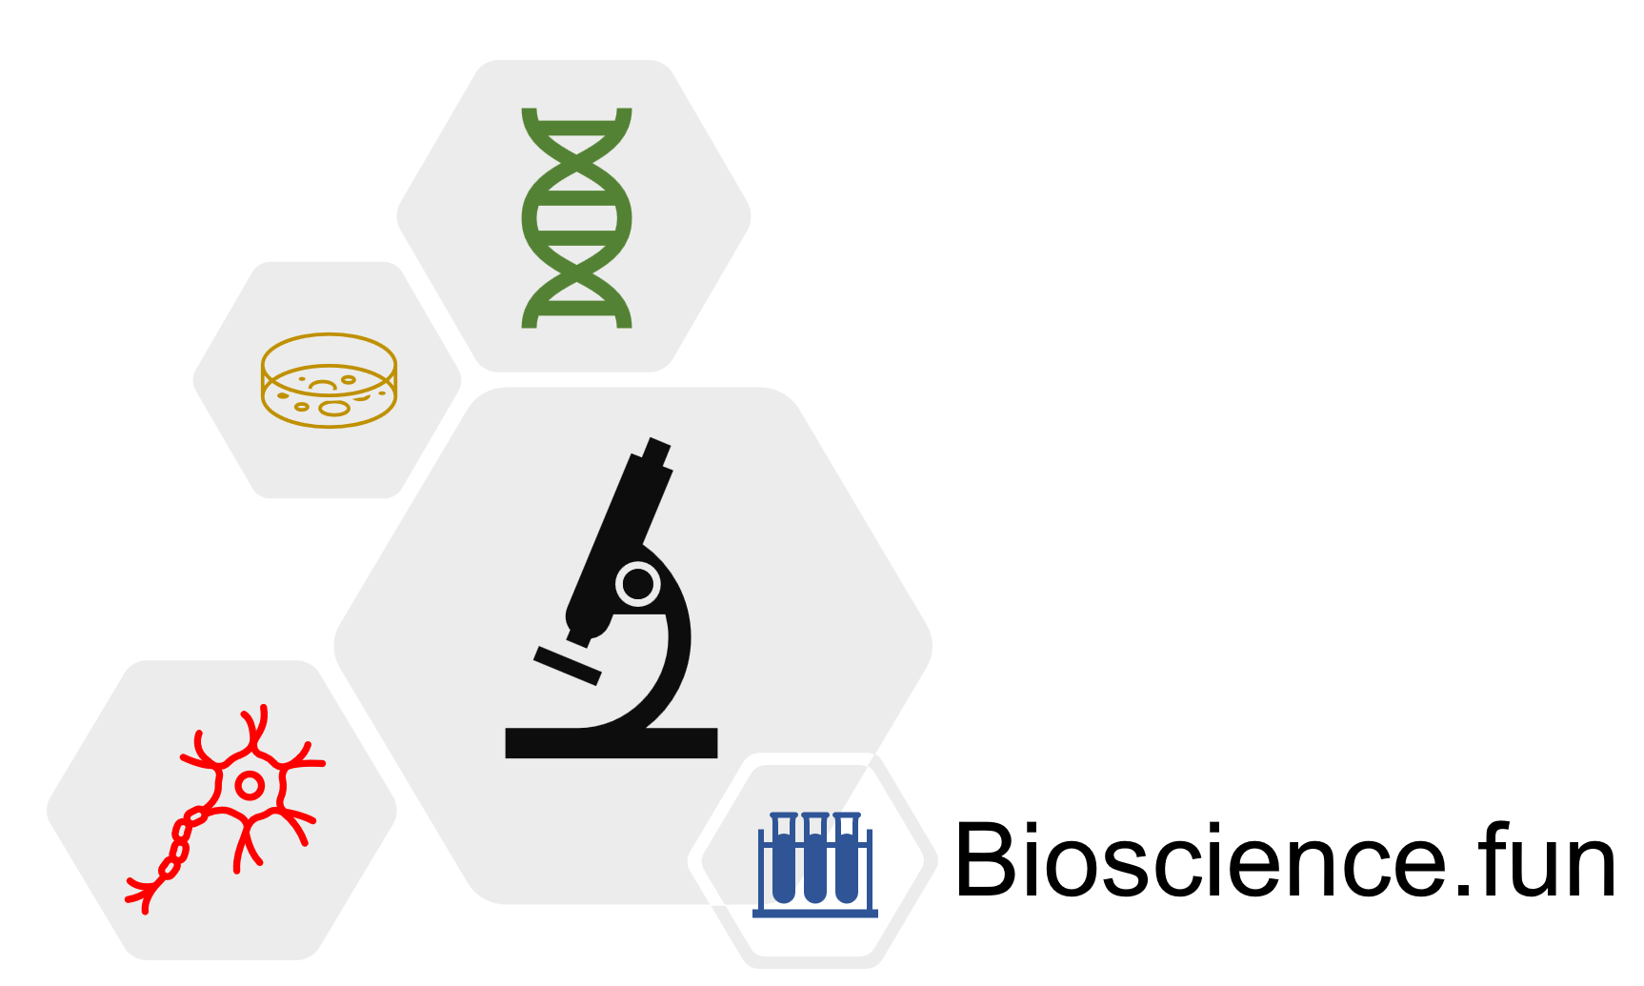
P09 – Chapitre 02 – La division cellulaire
Objectifs
Représenter les différents états du chromosome au cours du cycle cellulaire ;
Dégager l’importance du cycle cellulaire pour le fonctionnement de l’organisme
La division cellulaire s’effectue au cours d’un processus complexe, nommé cycle cellulaire, divisé en quatre étapes.
Les rôles de la division cellulaire

